Slide 1
«Знакомство с культурой и бытом народов Севера россии»
Посещение «Музея кочевой культуры».
ГБОУ ЦРР детский сад № 2262
«Звездочка»
Г. Москва

Slide 2
… Что мы знаем о тундре и о жизненном укладе её коренного населения? Практически ничего или ничтожно мало. Экспонаты на стенде этнографического музея, песни о тундре… Большинство городских жителей, ведущих осёдлый образ жизни, а в период короткого летнего отдыха перемещающихся в тёплые края, к морю, едва ли представляют себе пустынные холодные северные просторы, специфическое жилище - чум, его обстановку и условия жизни кочующих народов. А ведь и в столице есть удивительное место, где можно не только увидеть всё это, но и оказаться, например, на месте ненцев, вернувшихся с охоты.
Это место – музей кочевой культуры. Находится он в Москве недалеко от метро “ Авиамоторная” , точный адрес – ул. Авиамоторная, д.30а, территория школы № 1321.

Slide 3
Встреча перед поездкой на станции метро

Slide 4
Вот и добрались!

Slide 5
Слушаем рассказ экскурсовода о тундре

Slide 6
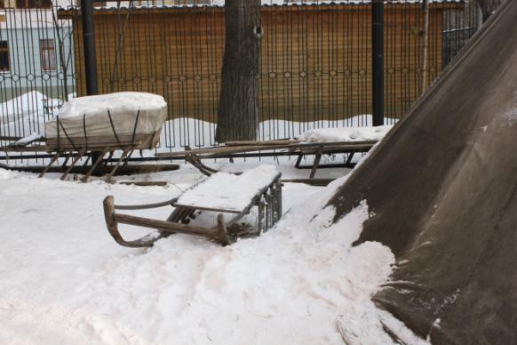
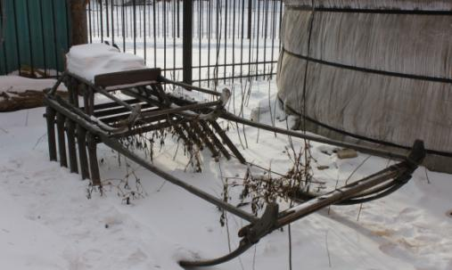
Основной вид транспорта в тундре - нарты, запряженные оленями или собаками

Slide 7
А на таких нартах возили детей

Slide 8
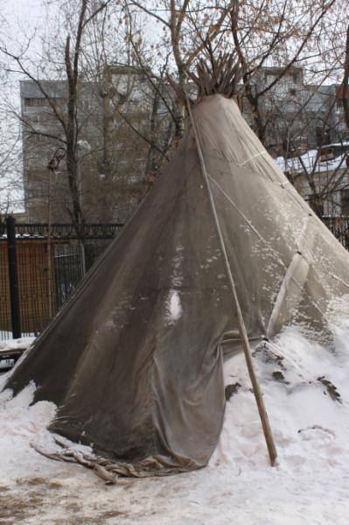
А это чум – жилище ненцев

Slide 9
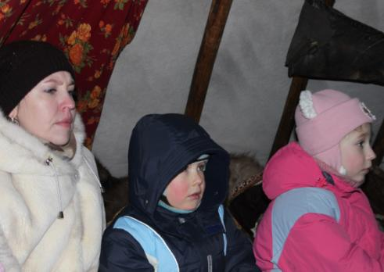
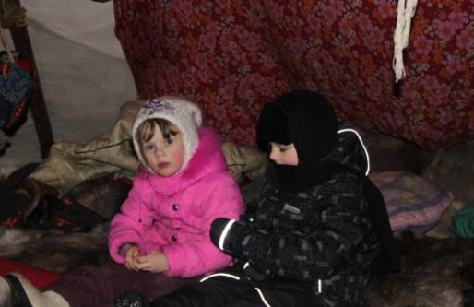
Вот мы и в чуме!
Усаживаемся на оленьих шкурах.

Slide 10
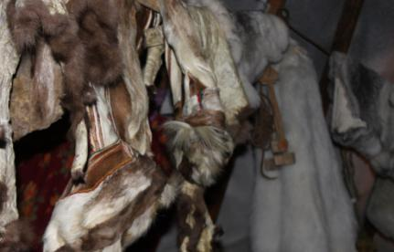
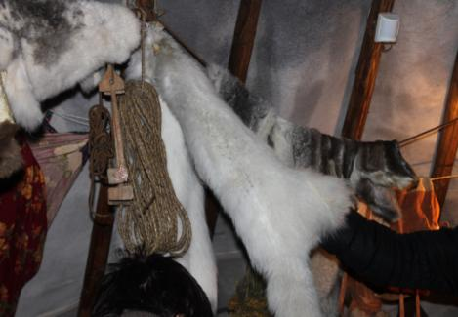
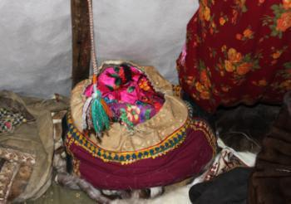
Внутреннее убранство чума

Slide 11
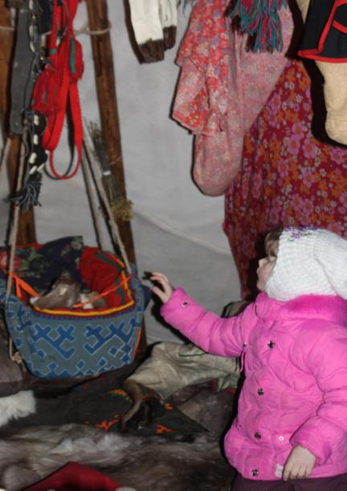
В такой люльке спал малыш

Slide 12
Слушаем рассказ экскурсовода

Slide 13
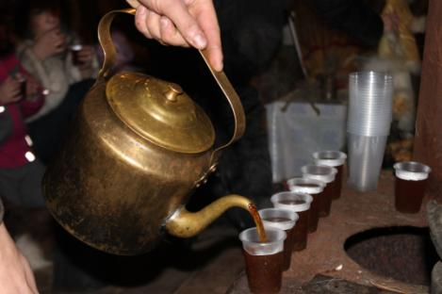
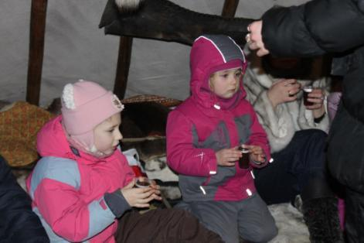
Нас угощают чаем, заваренным на травах тундры.

Slide 14
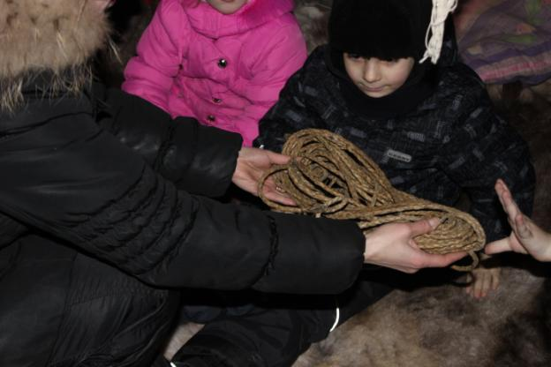
Это настоящий кожаный аркан для ловли оленей.

Slide 15
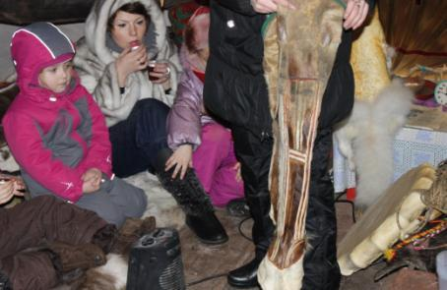
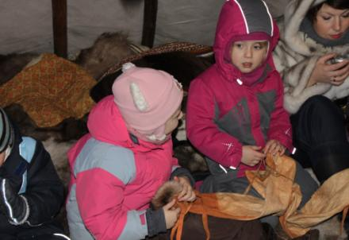
зимние сапоги – “ кесы”
Какие мягкие кожаные носочки!

Slide 16
А это маленькие меховые сапожки для ребенка!

Slide 17
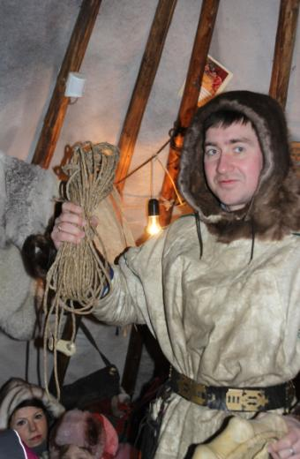
Папа Кати примеряет мужскую верхнюю одежду ненцев – «малицу».

Slide 18
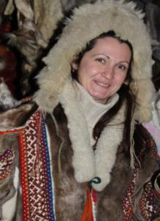
А мама Таи примерила женскую верхнюю одежду ненки – «ягушку»

Slide 19
Без такой нарядной сумки ненецкие женщины не выходили из чума.

Slide 20
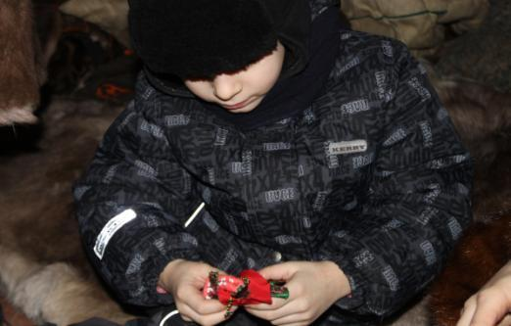
А в такие куклы играли ненецкие дети!

Slide 21
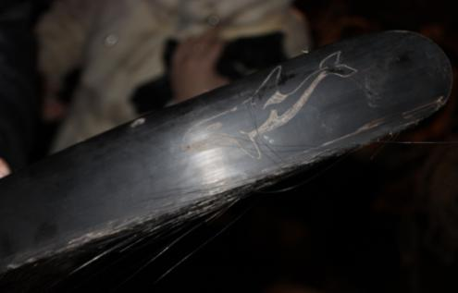
Китовый ус с рисунком кита.
Настоящие рога северного оленя!

Slide 22
Папа Златы попробовал себя в роли музыканта - сыграл на шаманском бубне.

Slide 23
Настоящие охотничьи ножи!

Slide 24
Можно немного подкрепиться!

Slide 25
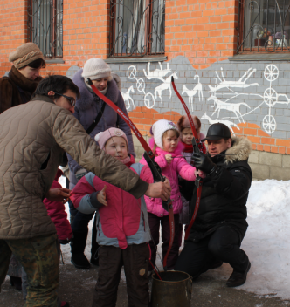
А теперь как настоящие северные охотники постреляем из лука!

Slide 26
Вот и закончилось наше путешествие в тундру – край северных охотников и оленеводов!

Slide 27
Участники путешествия:
Дети и родители группы №5 «Солнышко»:
Тая с мамой Еленой Сергеевной,
Вероника с мамой Светланой Валерьевной,
Андрей с мамой Наталией Генадиевной,
Степа с мамой Мариной Владимировной,
Богдан с мамой Ириной Алексеевной,
Злата с мамой Кирой Петровной и папой Виталием Владимировичем,
Катя с мамой Натальей Борисовной и папой Алексеем Викторовичем,
Старший воспитатель - Ольга Николаевна,
Музыкальный руководитель – Ирина Юрьевна,
Организатор экскурсии и фотограф воспитатель группы №5 –
Ирэна Валериевна

Slide 28
Презентацию подготовила
воспитатель группы №5
Иванова Ирэна Валериевна
ГБОУ ЦРР детский сад № 2262
«Звездочка»
Г. Москва

